Slide 1


ÔN TẬP CHỦ ĐỀ 1
BẢN ĐỒ- PHƯƠNG TIỆN THỂ HIỆN BỀ MẶT TRÁI ĐẤT.

Slide 2


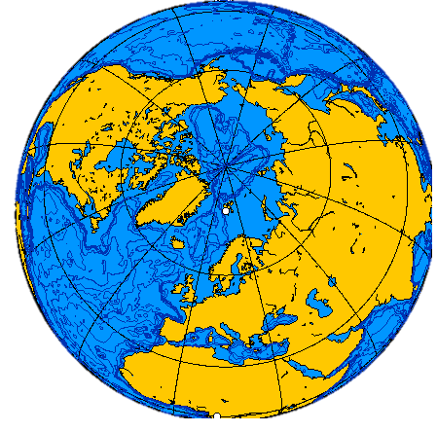
NỘI DUNG BÀI HỌC
I
HỆ THỐNG KINH, VĨ TUYẾN , KINH ĐỘ, VĨ ĐỘ VÀ TỌA ĐỘ ĐỊA LÍ
KÍ HIỆU VÀ CHÚ GIẢI TRÊN 1 SỐ BẢN ĐỒ THÔNG DỤNG
II
III
TÌM ĐƯỜNG ĐI TRÊN BẢN ĐỒ
IV
LƯỢC ĐỒ TRÍ NHỚ

Slide 3

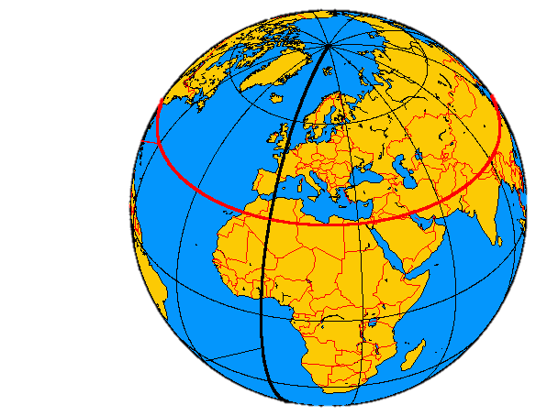
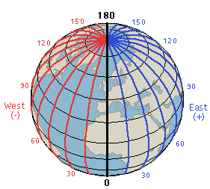

1. HỆ THỐNG KINH, VĨ TUYẾN
Cực Bắc
kinh tuyến
vĩ tuyến
Kinh tuyến
Trục nghiêng tưởng tượng
Kinh tuyến
Cực Nam
Kinh tuyến là các đường nối cực Bắc với cực Nam trên quả Địa Cầu

Slide 4
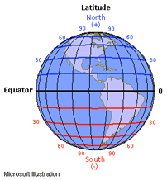
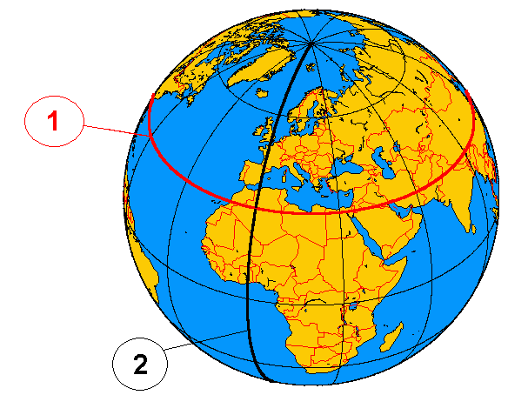
Những các vòng tròn bao quanh quả Địa cầu, song song với đường xích đạo là những đường gì?
Vĩ tuyến
Vĩ tuyến

Slide 5
NỘI DUNG BÀI HỌC
1. HỆ THỐNG KINH, VĨ TUYẾN , KINH ĐỘ, VĨ ĐỘ VÀ TỌA ĐỘ ĐỊA LÍ
Cực Bắc
Vĩ tuyến

Vĩ tuyến là những vòng tròn bao quanh QĐC, song song với xích đạo.
Xích đạo

Slide 6

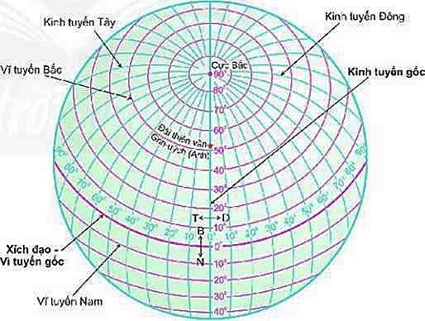
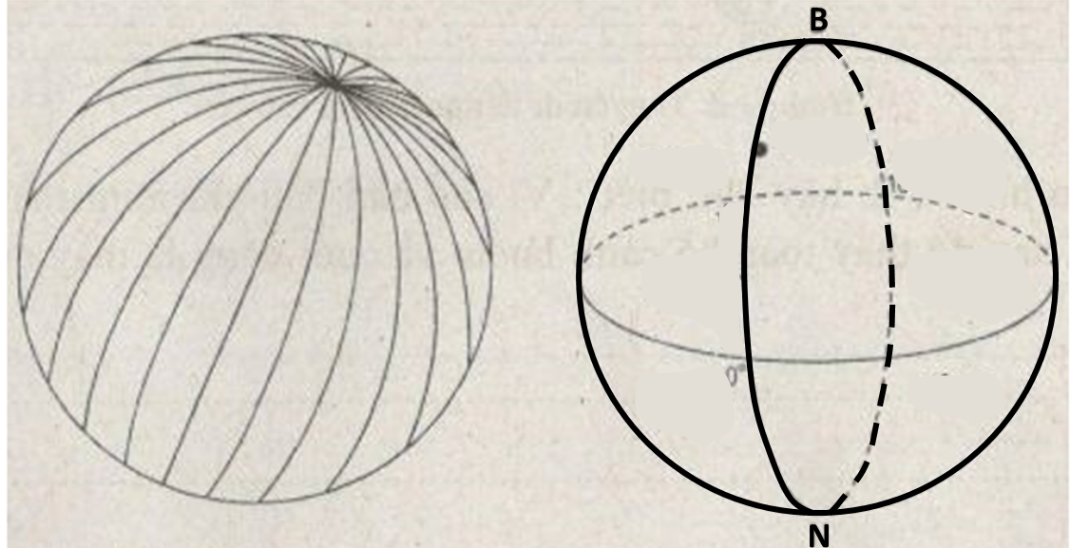

1. HỆ THỐNG KINH, VĨ TUYẾN
Kinh tuyến gốc (0⁰), đi qua đài thiên văn Greenwich ngoại ô thành phố Luân Đôn (nước Anh)
Quy ước chọn 1 đường kinh tuyến gốc đánh số 0⁰
Kinh tuyến gốc: (0⁰)nằm đối diện với đường kinh tuyến 180⁰
Kinh tuyến Tây
Kinh tuyến Đông
Luân Đôn
Bán cầu Tây
180⁰
Bán cầu Đông
Kinh tuyến gốc
0⁰
Hình 1.1. Kinh tuyến và
vĩ tuyến trên quả Địa cầu
Quan sát hình bên và xác định:
1. Đường kinh tuyến gốc, vĩ tuyến gốc.
2. So sánh độ dài các kinh tuyến với nhau và các vĩ tuyến với nhau.
3. Trên Trái Đất có bao nhiêu đường kinh tuyến? Bao nhiêu đường vĩ tuyến?

Slide 7

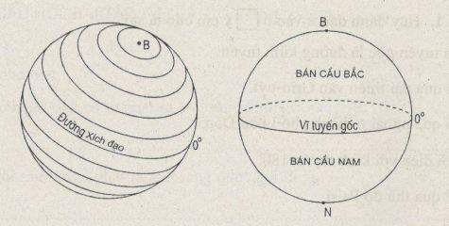
1. HỆ THỐNG KINH, VĨ TUYẾN
Vĩ tuyến gốc: 0⁰ (đường xích đạo), là vĩ tuyến lớn nhất chia quả địa cầu thành 2 nửa cầu Bắc và nửa cầu Nam.
Bán cầu Bắc
Vĩ tuyến Bắc
0⁰
Vĩ tuyến gốc
Đường xích đạo
Vĩ tuyến Nam
Bán cầu Nam
Hình 1.1. Kinh tuyến và
vĩ tuyến trên quả Địa cầu
Đường vĩ tuyến nào có độ dài lớn nhất?
Quan sát hình bên và xác định:
1. Đường kinh tuyến gốc, vĩ tuyến gốc.
2. So sánh độ dài các kinh tuyến với nhau và các vĩ tuyến với nhau.
3. Trên Trái Đất có bao nhiêu đường kinh tuyến? Bao nhiêu đường vĩ tuyến?

Slide 8


1. HỆ THỐNG KINH, VĨ TUYẾN
- Nếu cứ 1⁰ vẽ một đường kinh tuyến thì trên Trái Đất sẽ có …. đường kinh tuyến.
360
- Nếu cứ 1⁰ vẽ một đường vĩ tuyến thì trên Trái Đất sẽ có …..đường vĩ tuyến.
1⁰
181
Hình 1.1. Kinh tuyến và
vĩ tuyến trên quả Địa cầu

Slide 9
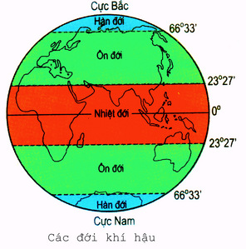
TỔNG KẾT NỘI DUNG 1
1. Hệ thống kinh, vĩ tuyến
a. Kinh tuyến:
+ Kinh tuyến là các đường nối cực Bắc với cực Nam, có độ dài bằng nhau.
+ Kinh tuyến gốc (0⁰), đi qua đài thiên văn Greenwich ngoại ô thành phố Luân Đôn (nước Anh)
b. Vĩ tuyến:
+ Vĩ tuyến là các vòng tròn bao quanh quả Địa cầu, song song với đường xích đạo.
+ Vĩ tuyến gốc là đường xích đạo có chiều dài lớn nhất chia Trái Đất thành 2 bán cầu: bán cầu Bắc và bán cầu Nam.
5 vĩ tuyến đặc biệt
Vòng cực Bắc
0⁰
Chí tuyến Bắc
23⁰27’B
Đường Xích đạo
23⁰27’N
Chí tuyến Nam
66⁰33’B
Vòng cực Nam
66⁰33^{’N}

Slide 10
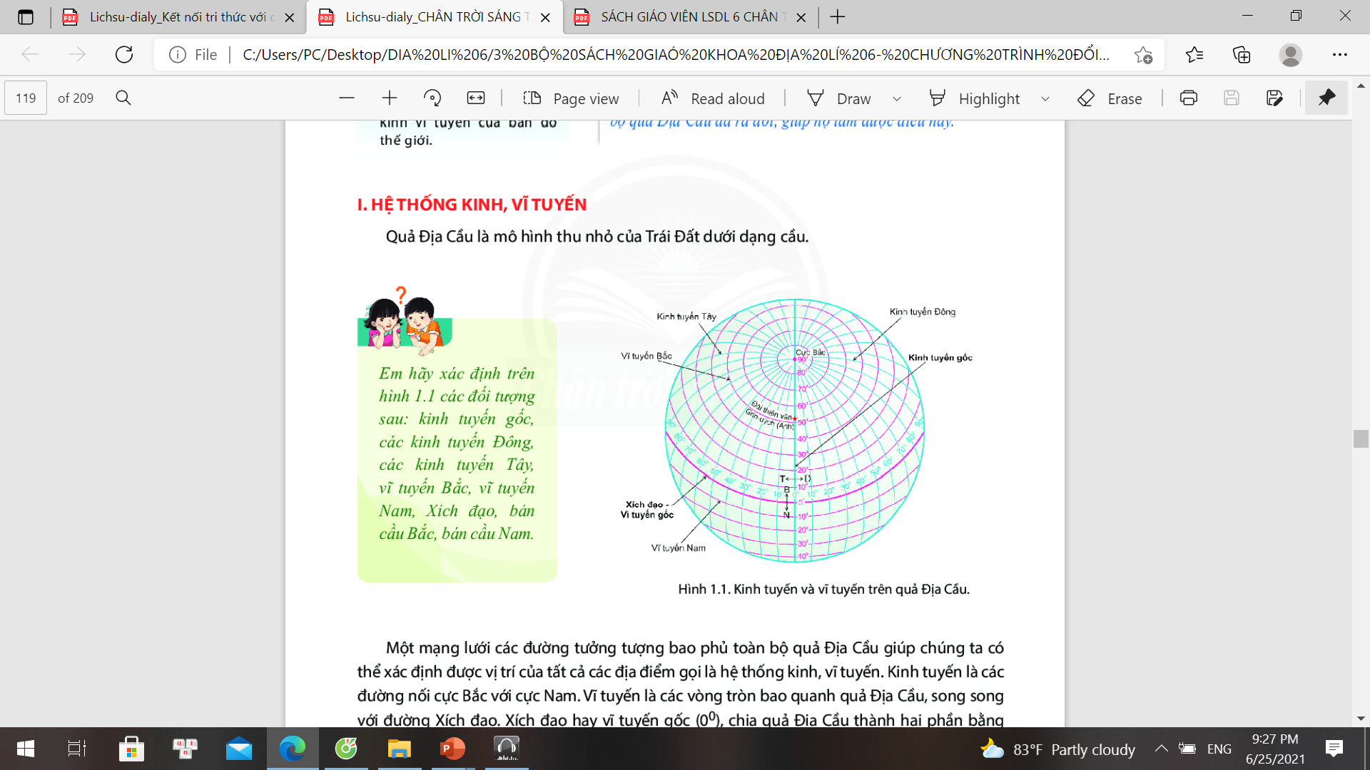
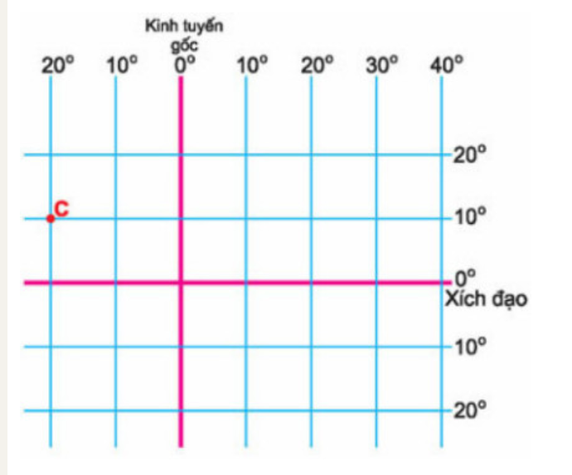
1. HỆ THỐNG KINH, VĨ TUYẾN
2. TỌA ĐỘ ĐỊA LÍ
Em hiểu kinh độ là gì? Vĩ độ là gì?
Quan sát hình bên và xác định:
1. Đường kinh tuyến gốc, vĩ tuyến gốc.
2. So sánh độ dài các kinh tuyến với nhau và các vĩ tuyến với nhau.
3. Trên Trái Đất có bao nhiêu đường kinh tuyến? Bao nhiêu đường vĩ tuyến?

Slide 11
1. HỆ THỐNG KINH, VĨ TUYẾN
2. TỌA ĐỘ ĐỊA LÍ
a. Kinh tuyến:
 - Kinh độ của một điểm là khoảng cách bằng số độ tính từ điểm đó đến kinh tuyến gốc.
 - Vĩ độ là khoảng cách bằng số độ từ địa điểm đó đến đường Xích đạo.
Quan sát hình bên và xác định:
1. Đường kinh tuyến gốc, vĩ tuyến gốc.
2. So sánh độ dài các kinh tuyến với nhau và các vĩ tuyến với nhau.
3. Trên Trái Đất có bao nhiêu đường kinh tuyến? Bao nhiêu đường vĩ tuyến?

Slide 12
a. HỆ THỐNG KINH, VĨ TUYẾN
Tọa độ địa lí B
Tọa độ địa lí B
b. TỌA ĐỘ ĐỊA LÍ
Nơi giao nhau giữa vĩ độ và kinh độ của một điểm được gọi là gì?
Tọa độ địa lí C
(10ºB
20ºT)
Quan sát hình bên và xác định:
1. Đường kinh tuyến gốc, vĩ tuyến gốc.
2. So sánh độ dài các kinh tuyến với nhau và các vĩ tuyến với nhau.
3. Trên Trái Đất có bao nhiêu đường kinh tuyến? Bao nhiêu đường vĩ tuyến?

Slide 13
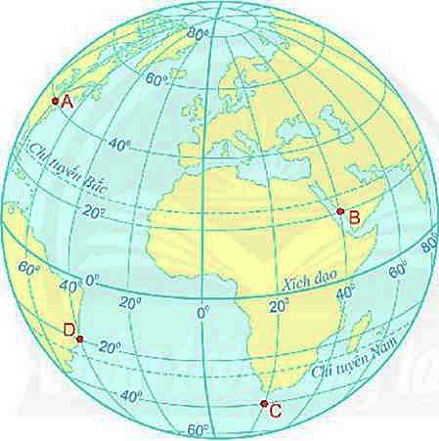
b. TỌA ĐỘ ĐỊA LÍ
Xác định tọa độ địa lí của các điểm A, B, C, D trên hình 1.2?
A
C
B
D
Hình 1.2. Tọa độ địa lí của các điểm A, B, C, D

Slide 14

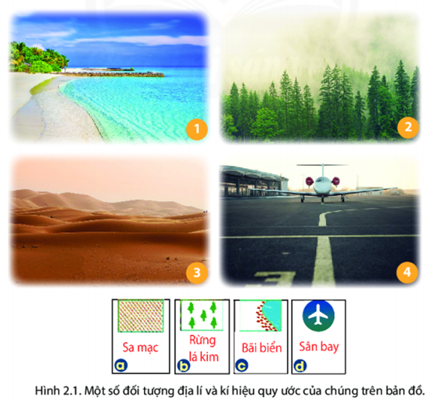
II. KÍ HIỆU VÀ CHÚ GIẢI TRÊN MỘT SỐ BẢN ĐỒ THÔNG DỤNG
1. Kí hiệu và bảng chú giải bản đồ
a. Kí hiệu bản đồ
-Kí hiệu bản đồ là những dấu hiệu quy ước ( màu sắc, hình vẽ) dùng để thể hiện các đối tượng địa lí trên bản đồ.

Slide 15
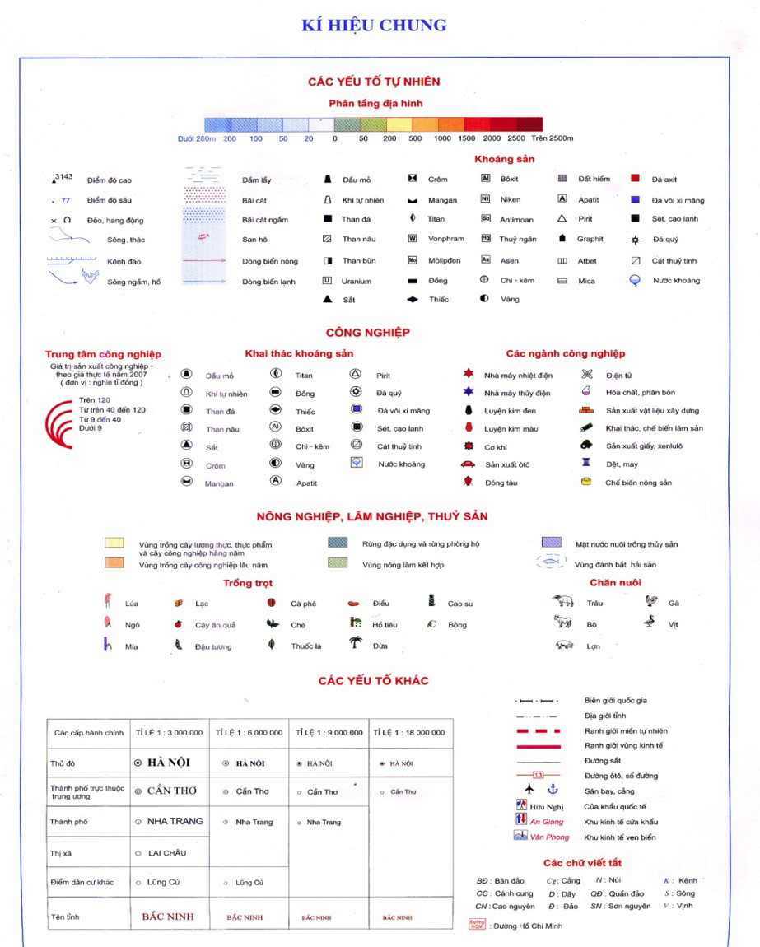
II. KÍ HIỆU VÀ CHÚ GIẢI TRÊN MỘT SỐ BẢN ĐỒ THÔNG DỤNG
1. Kí hiệu và bảng chú giải bản đồ
b. Ý nghĩa kí hiệu bản đồ
Kí hiệu bản đồ giúp người đọc phân biệt được sự khác nhau của các thông tin thể hiện trên bản đồ
KHBĐ trong hình có đa dạng không? Kí hiệu bản đồ có tác dụng gì?
Bảng kí hiệu bản đồ trong Atlat địa lí VN

Slide 16
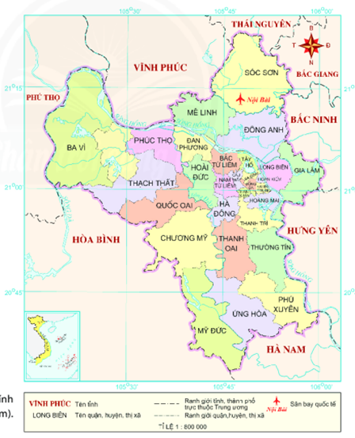
II. KÍ HIỆU VÀ CHÚ GIẢI TRÊN MỘT SỐ BẢN ĐỒ THÔNG DỤNG
1. Kí hiệu và bảng chú giải bản đồ
c. Bảng chú giải
Bảng chú giải giúp giải thích các thông tin kí hiệu trên bản đồ
Chỉ ra các kí hiệu điểm, đường.
Bản đồ hành chính Hà Nội

Slide 17
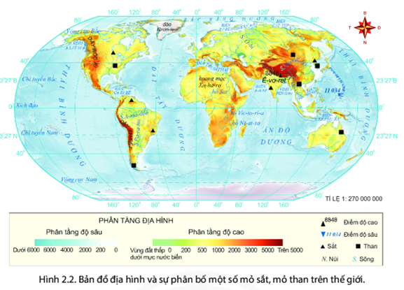
II. KÍ HIỆU VÀ CHÚ GIẢI TRÊN MỘT SỐ BẢN ĐỒ THÔNG DỤNG
1. Kí hiệu và bảng chú giải bản đồ
c. Bảng chú giải
Bảng chú giải giúp giải thích các thông tin kí hiệu trên bản đồ
Chỉ ra các kí hiệu điểm, đường.

Slide 18



II. KÍ HIỆU VÀ CHÚ GIẢI TRÊN MỘT SỐ BẢN ĐỒ THÔNG DỤNG
2.Các loại kí hiệu bản đồ
Kí hiệu | Ví dụ
Kí hiệu điểm:Biểu hiện những sự vật, hiện tượng địa lí phân bố theo những điểm riêng biệt
Kí hiệu đường:Biểu hiện những sự vật, hiện tượng địa lí phân bố theo chiều dài
Kí hiệu diện tích:Biểu hiện những sự vật, hiện tượng địa lí phân bố theo diện tích
Đất cát
Đất phù sa sông
Đất phèn

Slide 19
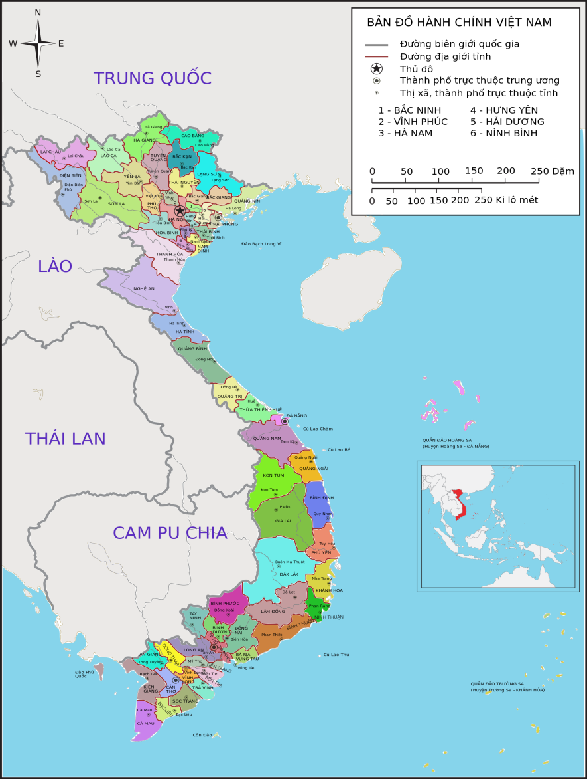
II. KÍ HIỆU VÀ CHÚ GIẢI TRÊN MỘT SỐ BẢN ĐỒ THÔNG DỤNG
KẾT QUẢ
LUYỆN TẬP
Bản đồ hành chính Việt Nam
Tên bản đồ
Tên các kí hiệu bản đồ
Kí hiệu đường
Kí hiệu điểm
Kí hiệu đường: Đường biên giới quốc gia, đường địa giới tỉnh.
Các yếu tố được thể hiện trong bảng chú giải
Kí hiệu điểm: Thủ đô, thành phố trực thuộc trung ương, thị xã thành phố trực thuộc tỉnh
Tỉ lệ: 1: 10 000 000

Slide 20
III- TÌM ĐƯỜNG ĐI TRÊN BẢN ĐỒ
1. Phương hướng trên bản đồ
Quan sát hình 3.1. Em hãy xác định trên bản đồ có mấy hướng chính?
Hình 3.1 Các hướng chính và hướng trung gian

Slide 21
III- TÌM ĐƯỜNG ĐI TRÊN BẢN ĐỒ
1. Phương hướng trên bản đồ
Bắc
Nam
Đông
Tây
Các hướng chính:
Các hướng trung gian:
Đông bắc
Tây bắc
Đông nam
Tây nam.
Hình 3.1 Các hướng chính và hướng trung gian

Slide 22
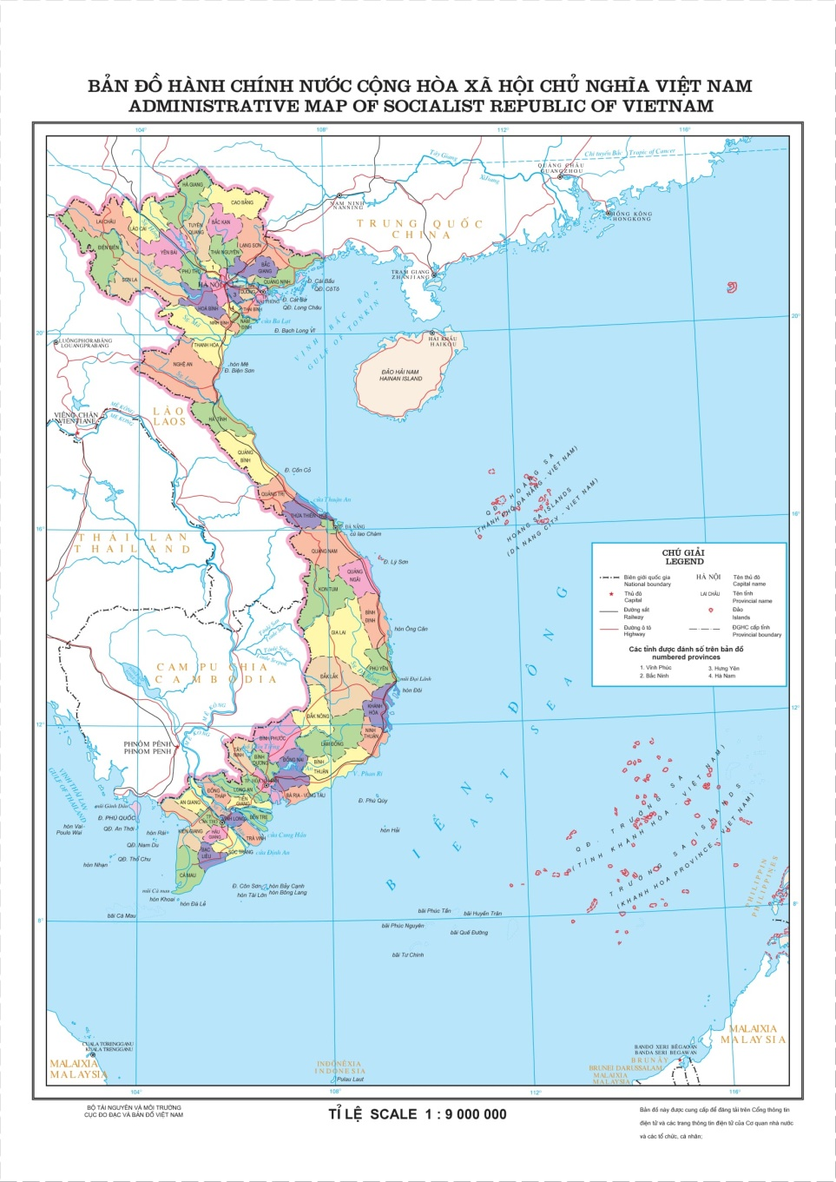

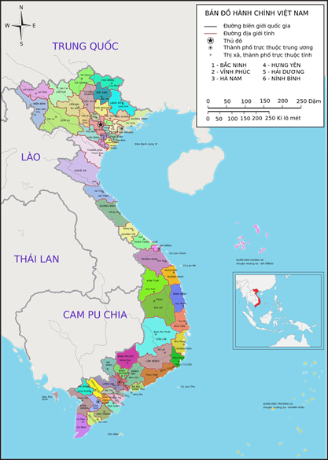
LÀM SAO XÁC ĐỊNH HƯỚNG TRÊN BẢN ĐỒ ?
Bản đồ không có hệ thống kinh, vĩ tuyến
Bản đồ có hệ thống kinh, vĩ tuyến

Slide 23
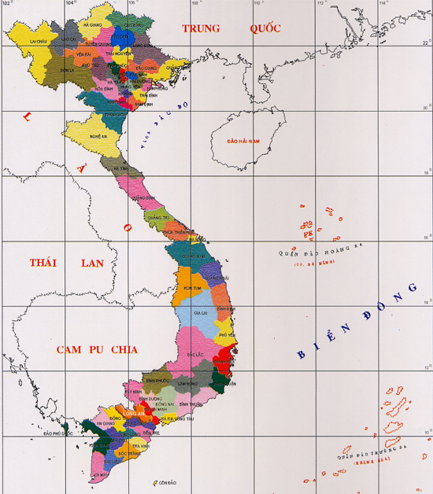
Tây bắc
Bắc
Đông bắc
Sử dụng hệ thống kinh tuyến, vĩ tuyến qui ước như sau:
- Theo qui ước, phần chính giữa bản đồ là phần trung tâm.
- Đầu trên kinh tuyến chỉ hướng Bắc. Đầu dưới chỉ hướng Nam.
Tây
Đông
- Đầu bên phải của vĩ tuyến chỉ hướng Đông. Đầu bên trái chỉ hướng Tây.
Tây nam
Đông Nam
Nam

Slide 24
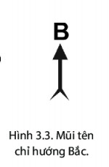
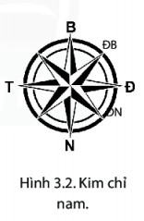
Đối với những bản đồ không thể hiện lưới kinh tuyến và vĩ tuyến
Từ mũi tên chỉ hướng Bắc trên Bản đồ, xác định hướng Bắc. Sau đó xác định các hướng còn lại

Slide 25
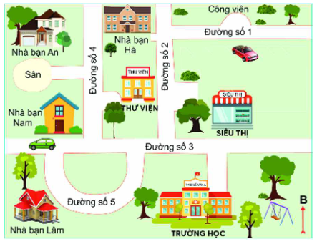
Bắc
Xác định vị trí của tòa nhà thư viện.
Tây
Đông
Nam
Hình 3.4. Lược đồ một khu phố.

Slide 26
NỘI DUNG BÀI GHI
III- TÌM ĐƯỜNG ĐI TRÊN BẢN ĐỒ
1. Phương hướng trên bản đồ
2. Tỉ lệ bản đồ bản đồ

Slide 27
- Khái niệm: Tỉ lệ bản đồ cho biết mức độ thu nhỏ của khoảng cách trên bản đồ so với khoảng cách trên thực địa. Để thể hiện tỉ lệ bản đồ người ta dùng tỉ lệ số và tỉ lệ thước
+ Tỉ lệ số: Là phân số có tử luôn là 1. Mẫu số càng lớn thì tỉ lệ bản đồ càng nhỏ và ngược lại
+ Tỉ lệ thước: Là thước đo được tính sẵn, mỗi đoạn đều ghi số độ dài tương ứng trên thực địa.
1
Khoảng cách trên bản đồ
Là tỉ số
7 500
Khoảng cách ngoài thực tế
1 1 1
15 000 25 000 22 000 000
75
0
300

Slide 28
LUYỆN TẬP
Em hãy cho biết bản đồ với tỉ lệ 1: 25 000 thì 1cm trên bản đồ tương ứng với bao nhiêu m trên thực địa? Độ dài giữa hai điểm A và B trên bản đồ là 10 cm thì khoảng cách trên thực địa của hai địa điểm này là bao nhiêu?
Bài làm
Tỉ lệ bản đồ:
1: 25 000
10 cm
10 cm X 25000cm
= 250.000cm
= 2500m
= 2,5 km
Notes:
m

Slide 29
NỘI DUNG GHI NHỚ CHỦ ĐỀ 1
I. Hệ thống kinh, vĩ tuyến và tọa độ địa lí
1. Hệ thống kinh, vĩ tuyến
a. Kinh tuyến:
+ Kinh tuyến là các đường nối cực Bắc với cực Nam, có độ dài bằng nhau.
+ Kinh tuyến gốc (0⁰), đi qua đài thiên văn Greenwich ngoại ô thành phố Luân Đôn (nước Anh)
b. Vĩ tuyến:
+ Vĩ tuyến là các vòng tròn bao quanh quả Địa cầu, song song với đường xích đạo.
+ Vĩ tuyến gốc là đường xích đạo có chiều dài lớn nhất chia Trái Đất thành 2 bán cầu: bán cầu Bắc và bán cầu Nam.
<$>
5 vĩ tuyến đặc biệt
Vòng cực Bắc
0⁰
Chí tuyến Bắc
23⁰27’B
Đường Xích đạo
23⁰27’N
Chí tuyến Nam
66⁰33’B
Vòng cực Nam
66⁰33^{’N}

Slide 30
2. TỌA ĐỘ ĐỊA LÍ
a. Kinh tuyến:
 - Kinh độ của một điểm là khoảng cách bằng số độ tính từ điểm đó đến kinh tuyến gốc.
- Vĩ độ là khoảng cách bằng số độ từ địa điểm đó đến đường Xích đạo.
Tọa độ địa lí là vĩ độ và kinh độ đi qua điểm đó.
Quan sát hình bên và xác định:
1. Đường kinh tuyến gốc, vĩ tuyến gốc.
2. So sánh độ dài các kinh tuyến với nhau và các vĩ tuyến với nhau.
3. Trên Trái Đất có bao nhiêu đường kinh tuyến? Bao nhiêu đường vĩ tuyến?

Slide 31
II. Kí hiệu và chú giải trên một số bản đồ thông dụng
-Kí hiệu bản đồ là những dấu hiệu quy ước ( màu sắc, hình vẽ) dùng để thể hiện các đối tượng địa lí trên bản đồ.
Kí hiệu bản đồ giúp người đọc phân biệt được sự khác nhau của các thông tin thể hiện trên bản đồ
Bảng chú giải giúp giải thích các thông tin kí hiệu trên bản đồ

Slide 32
III. Tìm đường đi trên bản đồ
1. Phương hướng trên bản đồ
2. Tỉ lệ bản đồ
Tỉ lệ bản đồ cho chúng ta biết điều gì ?( ý nghĩa của tỉ lệ bản đồ ?
- Tỉ lệ bản đồ cho ta biết mức độ thu nhỏ độ dài giữa các đối tượng trên bản đồ so với thực tế là bao nhiêu
- Hai dạng tỉ lệ bản đồ :
+Tỉ lệ số : Là một phân số luôn có tử số là 1. Mẫu số càng lớn thì tỉ lệ càng nhỏ và ngược lại.
+Tỉ lệ thước : được vẽ cụ thể dưới dạng một thước đo đã tính sẵn, mỗi đoạn đều ghi số đo độ dài tương ứng trên thực địa.
- Tỉ lệ càng lớn thì mức độ chi tiết của bản đồ càng cao.
Kí hiệu bản đồ. Các loại kí hiệu
- Ký hiệu BĐ là những dấu hiệu quy ước ( mầu sắc, hình vẽ) thể hiện đặc trưng các đối tượng địa lí trên bản đồ.
- Có 3 loại ký hiệu :
+ Ký hiệu điểm : Sân bay, cảng biển, nhà máy thủy điện, nhà máy nhiệt điện, mỏ khoáng sản…
+ Ký hiệu đường : Ranh giới quốc gia, ranh giới tỉnh, đường ô tô, sông…
+Ký hiệu diện tích : vùng trồng lúa, vùng trồng cây công nghiệp…

Slide 33
Em hãy cho biết bản đồ với tỉ lệ 1: 2000. 000 thì 1cm trên bản đồ tương ứng với bao nhiêu m trên thực địa? Độ dài giữa hai điểm A và B trên bản đồ là 5 cm thì khoảng cách trên thực địa của hai địa điểm này là bao nhiêu?
1 km= 1000m
1 m= 100 cm
1cm trên bản đồ tương ứng với 20.000m trên thực địa
1cm trên bản đồ tương ứng với 20.000m trên thực địa
5cm trên bản đồ tương ứng với ? m
5cm x 2000.000cm= 10.000.000cm= 100 km

Slide 34
Cho khoảng cách thực địa từ Hà Nội đến Hải Phòng là 105 km, trên bản đồ VN đo được VN đo được giữa 2 thành phố này là 15 cm. Hỏi bản đồ có tỉ lệ bao nhiêu?

Slide 35
Bài làm
Đổi 105 km= 10.500.000cm
Mẫu số tỉ lệ bản đồ là 10.500.000: 15= 700.000
Vậy BĐ có tỉ lệ là 1: 700.000
Chúc các em học giỏi, chăm ngoan!

Slide 36
Cho khoảng cách thực địa từ Hà Nội đến Hải Phòng là 105 km, trên bản đồ VN đo được VN đo được giữa 2 thành phố này là 15 cm. Hỏi bản đồ có tỉ lệ bao nhiêu?
Bài làm
Đổi 105 km= 10.500.000cm
Mẫu số tỉ lệ bản đồ là 10.500.000: 15= 700.000
Vậy BĐ có tỉ lệ là 1: 700.000

